Slide 1
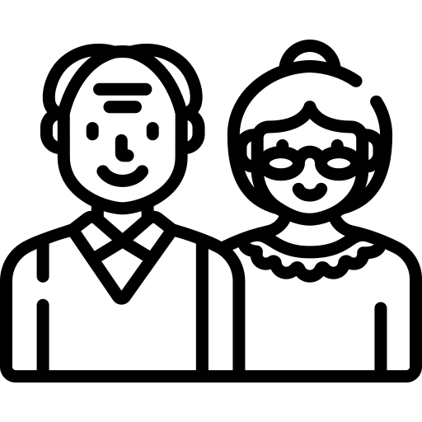
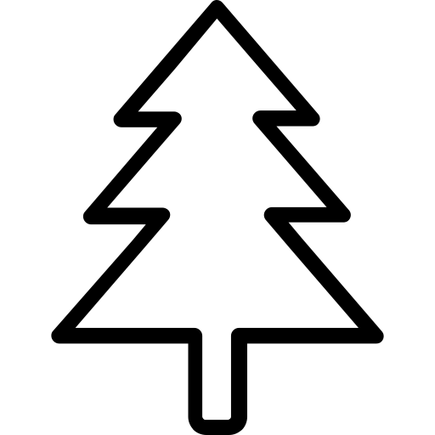
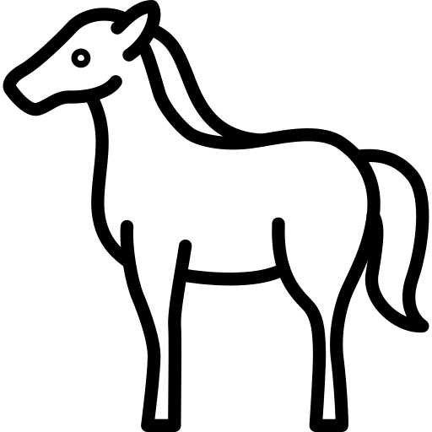
Ayuda a tus abuelos a encontrar su autobÚS para ir a verte. Sigue los dibujos cuyas palabras empiecen por A

Slide 2
Empieza de nuevo

Slide 3
¡Buen trabajo!
¡Lo conseguisté!

Slide 4
plane
grandparent
mouth
scarf
forest
boots
beard
bench
ring
bike
pen
rabbit
car
house
Sigue el laberinto de palabras que, traducidas al español, empiezan por A. Te llevarán a la salida
coffee
bus
lift
horse
truck
heart
face
pig
apron
rice
wardrobe
water
break
shower
money
finger
drawing
clock
tree
chess
cup
book
door
park
school
child
astronaut
ambulance

Slide 5
Empieza de nuevo

Slide 6
¡Buen trabajo!
¡Lo conseguisté!

